Slide 1


Γιατί να προγραμματίσω?
Κεφάλαιο 1
Python για όλους
www.py4e.com
Notes:
Σημείωση από τον Chuck. Εάν χρησιμοποιείτε αυτό το υλικό, μπορείτε να αφαιρέσετε το λογότυπο UM και να το αντικαταστήσετε με το δικό σας, αλλά διατηρήστε το λογότυπο CC-BY στην πρώτη σελίδα καθώς την/τις σελίδα/ες αναγνώρισης.

Slide 2

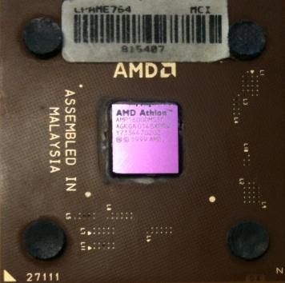
Οι Υπολογιστές θέλουν να είναι χρήσιμοι...
Οι υπολογιστές κατασκευάζονται για έναν σκοπό – για να κάνουν πράγματα για εμάς.
Αλλά πρέπει να τους μιλήσουμε στη γλώσσα τους προκειμένου να τους περιγράψουμε τι θέλουμε να συμβεί.
Για τους χρήστες είναι εύκολο – κάποιος άλλος πρόσθεσε πολλά διαφορετικά προγράμματα (οδηγίες) στον υπολογιστή και οι χρήστες επιλέγουν απλά αυτό που χρειάζονται.
Μετά τι;
Μετά τί;
Μετά τί;
Μετά τί;
Μετά τί;
Μετά τί;
Μετά τί;

Slide 3
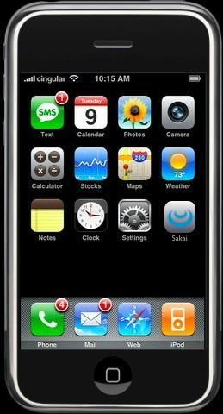
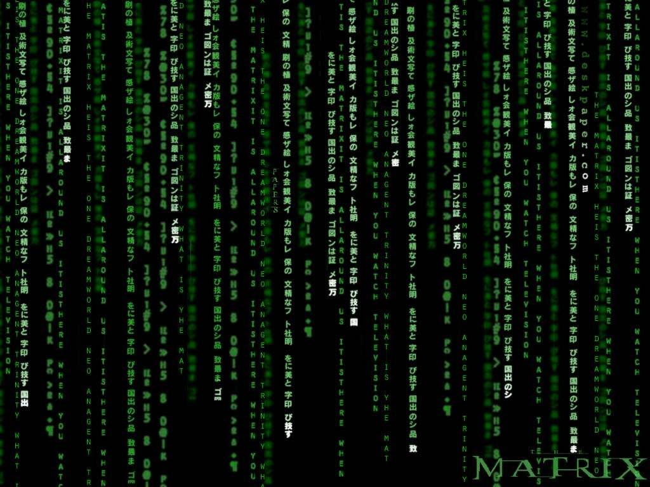
Οι Προγραμματιστές Προβλέπουν Ανάγκες
Οι εφαρμογές iPhone είναι μια αγορά
Οι εφαρμογές iPhone έχουν πάνω από 3 δισεκατομμύρια λήψεις
Οι προγραμματιστές έχουν εγκαταλείψει τις δουλειές τους για να γίνουν προγραμματιστές iPhone πλήρους απασχόλησης
Οι προγραμματιστές γνωρίζουν τρόπους προγραμματισμού
Διάλεξέ με!
Διάλεξέ με!
Διάλεξέ με!
Διάλεξέ με!
Διάλεξέ με!
Πλήρωσέ
με!

Slide 4
Χρήστες ή Προγραμματιστές
Οι χρήστες βλέπουν τους υπολογιστές ως ένα σύνολο εργαλείων - επεξεργαστές κειμένου, υπολογιστικά φύλλα, χάρτες, λίστες υποχρεώσεων κ.λπ.
Οι προγραμματιστές μαθαίνουν τις «ιδιοτροπίες» του υπολογιστή και τη γλώσσα του υπολογιστή
Οι προγραμματιστές έχουν κάποια εργαλεία που τους επιτρέπουν να δημιουργήσουν νέα εργαλεία
Οι προγραμματιστές συνήθως γράφουν εργαλεία για πολλούς χρήστες και κάποιες φορές κατασκευάζουν μικρούς «βοηθούς» για τον εαυτό τους, για να αυτοματοποιήσουν μια εργασία

Slide 5
Γιατί να είσαι Προγραμματιστής?
Για να ολοκληρώσουμε κάποια εργασία - είμαστε ο χρήστης και ο προγραμματιστής
- Οργάνωση των δεδομένων μιας έρευνας
Να παράγεις κάτι που θα χρησιμοποιήσουν οι άλλοι - μια δουλειά προγραμματισμού
- Διόρθωση ενός προβλήματος απόδοσης στο λογισμικό Sakai
- Προσθήκη ενός βιβλίου επισκεπτών σε έναν ιστότοπο

Slide 6
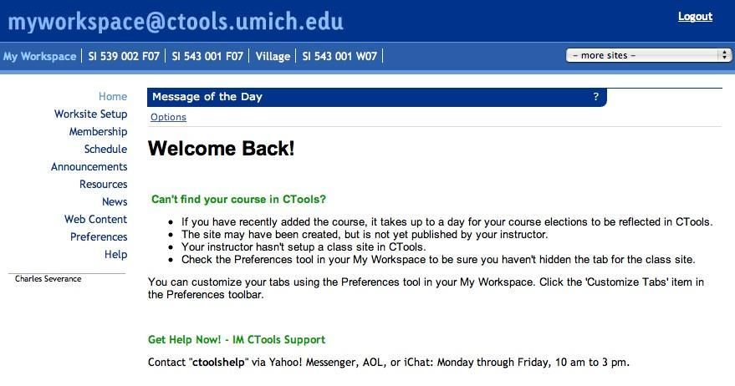

Χρήστης
Υπολογιστής
Υλικό + Λογισμικό
Προγραμματιστής
Δεδομένα
Πληροφορίες
Δίκτυα
....
Με την οπτική ενός δημιουργού λογισμικού, δημιουργούμε το λογισμικό.
Οι τελικοί χρήστες (τα ενδιαφερόμενα μέρη / φορείς) είναι ο στόχος μας – αυτοί που θέλουμε να ευχαριστήσουμε - συχνά μας πληρώνουν χρήματα όταν είναι ευχαριστημένοι. Αλλά τα δεδομένα, οι πληροφορίες και τα δίκτυα είναι το πρόβλημά μας, που πρέπει να επιλύσουμε για λογαριασμό τους. Το υλικό και το λογισμικό είναι φίλοι και σύμμαχοί μας σε αυτήν την αναζήτηση.

Slide 7
Τι είναι ο Κώδικας; Λογισμικό; Πρόγραμμα;
Μια ακολουθία αποθηκευμένων οδηγιών
- Είναι ένα μικρό κομμάτι της νοημοσύνης μας μέσα στον υπολογιστή
- Καταλαβαίνουμε κάτι και στη συνέχεια το κωδικοποιούμε και έπειτα το δίνουμε σε κάποιον άλλο για να του γλυτώσουμε από τον κόπο και το χρόνο που θα χρειαζόταν για να το καταλάβουν
Ένα κομμάτι δημιουργικής τέχνης - ιδιαίτερα όταν κάνουμε καλή δουλειά σχετικά με την «εμπειρία του χρήστη»

Slide 8
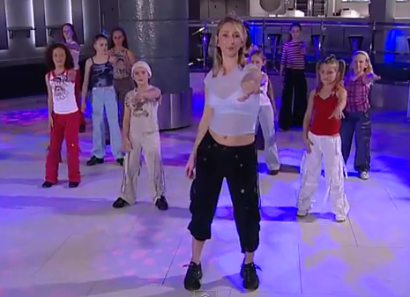
Προγράμματα για Ανθρώπους...
https://www.youtube.com/watch?v=XiBYM6g8Tck

Slide 9
Προγράμματα για Ανθρώπους...
όσο ακούγεται η μουσική :
Αριστερό χέρι μπροστά και πάνω
Δεξί χέρι μπροστά και πάνω
Γυρίστε το αριστερό χέρι
Γυρίστε το δεξί χέρι
Αριστερό χέρι στον δεξί ώμο
Δεξί χέρι στον αριστερό ώμο
Αριστερό χέρι στο πίσω μέρος του κεφαλιού
Δεξί χέλι στο πίσω μέρος του κεφαλιού
Αριστερό χέρι στο δεξί ηχείο
Δεξί χέρι στο αριστερό ηχείο
Αριστερό χέρι στο αριστερό ισχίο
Δεξί χέρι στο δεξί ισχίο
Κουνάω
Κουνάω
Άλμα
https://www.youtube.com/watch?v=XiBYM6g8Tck

Slide 10
Προγράμματα για Ανθρώπους...
όσο ακούγεται η μουσική :
Αριστερό χέρι μπροστά και πάνω
Δεξί χέρι μπροστά και πάνω
Γυρίστε το αριστερό χέρι
Γυρίστε το δεξί χέρι
Αριστερό χέρι στον δεξί ώμο
Δεξί χέρι στον αριστερό ώμο
Αριστερό χέρι στο πίσω μέρος του κεφαλιού
Δεξί χέλι στο πίσω μέρος του κεφαλιού
Αριστερό χέρι στο δεξί ηχείο
Δεξί χέρι στο αριστερό ηχείο
Αριστερό χέρι στο αριστερό ισχίο
Δεξί χέρι στο δεξί ισχίο
Κουνάω
Κουνάω
Άλμα
https://www.youtube.com/watch?v=XiBYM6g8Tck

Slide 11
Προγράμματα για Ανθρώπους...
όσο ακούγεται η μουσική :
Αριστερό χέρι μπροστά και πάνω
Δεξί χέρι μπροστά και πάνω
Γυρίστε το αριστερό χέρι
Γυρίστε το δεξί χέρι
Αριστερό χέρι στον δεξί ώμο
Δεξί χέρι στον αριστερό ώμο
Αριστερό χέρι στο πίσω μέρος του κεφαλιού
Δεξί χέρι στο πίσω μέρος του κεφαλιού
Αριστερό χέρι στο δεξί ισχίο
Δεξί χέρι στο αριστερό ισχίο
Αριστερό χέρι στο αριστερό ισχίο
Δεξί χέρι στο δεξί ισχίο
Κουνάω
Κουνάω
Άλμα
https://www.youtube.com/watch?v=XiBYM6g8Tck

Slide 12
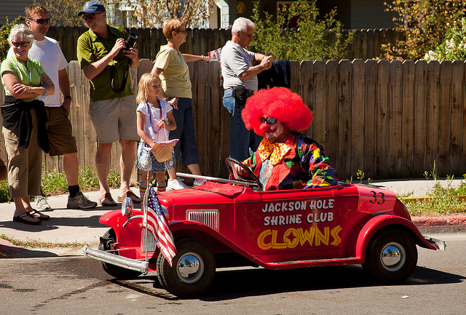
Προγράμματα για Python...
ο κλόουν έτρεξε πίσω από το αυτοκίνητο και το αυτοκίνητο έπεσε πάνω στη σκηνή και η σκηνή έπεσε κάτω στον κλόουν και το αυτοκίνητο
Εικόνα: https://www.flickr.com/photos/allan_harris/4908070612/ Attribution-NoDerivs 2.0 Generic (CC BY-ND 2.0)

Slide 13
Προγράμματα για Python...
Εικόνα: https://www.flickr.com/photos/allan_harris/4908070612/ Attribution-NoDerivs 2.0 Generic (CC BY-ND 2.0)

Slide 14
όνομα = input(‘Εισάγετε αρχείο:')
handle = open(όνομα)
πλήθη = dict()
for γραμμή in handle:
λέξεις = γραμμή.split()
for λέξη in λέξεις:
πλήθη[λέξη] = πλήθη.get(λέξη,0) + 1
maxπλήθος = None
maxλέξη = None
for λέξη,πλήθος in πλήθη.items():
if maxπλήθος is None or πλήθος > maxπλήθος :
maxλέξη = λέξη
maxπλήθος = πλήθος
print(maxλέξη, maxπλήθος)
python words.py
Εισάγετε αρχείο: words.txt
to 16
python words.py
Εισάγετε αρχείο : clown.txt
the 7

Slide 15
Αρχιτεκτονική Υλικού

Slide 16
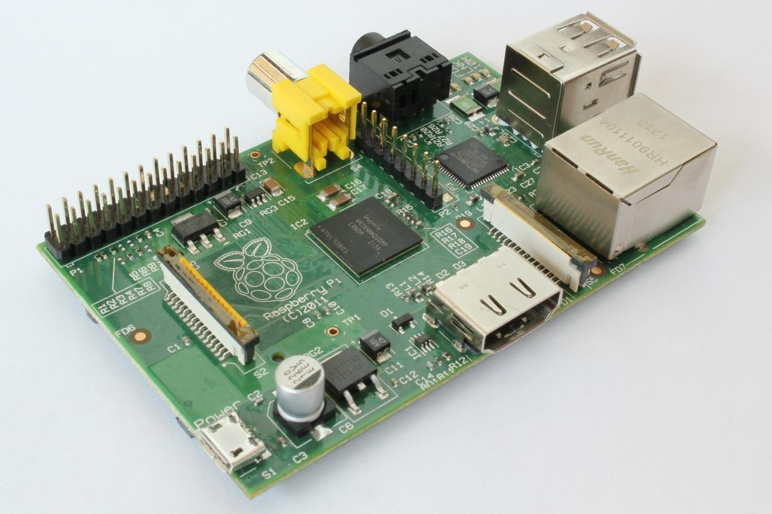
http://upload.wikimedia.org/wikipedia/commons/3/3d/RaspberryPi.jpg

Slide 17
Υπολογιστής Γενικής Χρήσης
Μετά τί;
Λογισμικό
Συσκευές Εισόδου και Εξόδου
Κεντρική Μονάδα Επεξεργασίας
Δευτερεύουσα Μνήμη
Κύρια Μνήμη

Slide 18
Ορισμοί
Κεντρική Μονάδα Επεξεργασίας - CPU(Central Processing Unit): Εκτελεί το πρόγραμμα - Η CPU αναρωτιέται πάντα "τι να κάνει στη συνέχεια". Όχι ακριβώς ο εγκέφαλος - πολύ χαζή αλλά πολύ γρήγορη.
Συσκευές Εισόδου: Πληκτρολόγιο, Ποντίκι, Επιφάνεια Αφής.
Συσκευές Εξόδου: Οθόνη, Ηχεία, Εκτυπωτής, DVD εγγραφής.
Κύρια Μνήμη: Γρήγορη, μικρή, προσωρινή αποθήκευση- αδειάζει κατά την επανεκκίνηση – γνωστή και ως RAM.
Δευτερεύουσα Μνήμη: Πιο αργή, μεγάλη, μόνιμη αποθήκευση - διατηρείται μέχρι να διαγραφεί – σκληρός δίσκος / «στικάκι» μνήμης
Μετά τί?

Slide 19
Υπολογιστής Γενικής Χρήσης
Μετά τί;
Λογισμικό
Συσκευές Εισόδου και Εξόδου
Κεντρική Μονάδα Επεξεργασίας
Δευτερεύουσα Μνήμη
if x< 3: print
Κύρια Μνήμη

Slide 20
Υπολογιστής Γενικής Χρήσης
Μετά τί;
Λογισμικό
Συσκευές Εισόδου και Εξόδου
Κεντρική Μονάδα Επεξεργασίας
Δευτερεύουσα Μνήμη
01001001
00111001
Κύρια Μνήμη
Γλώσσα Μηχανής

Slide 21
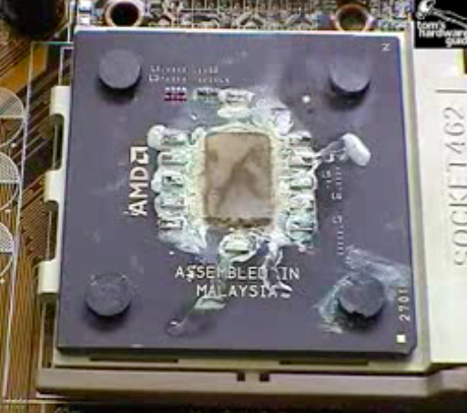
Εντελώς καυτή CPU
Μετά τι;
http://www.youtube.com/watch?v=y39D4529FM4

Slide 22
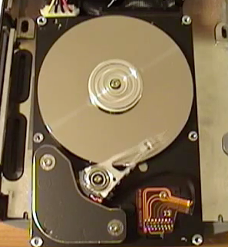
Σκληρός Δίσκος σε Δράση
http://www.youtube.com/watch?v=9eMWG3fwiEU

Slide 23
Η Python ως Γλώσσα

Slide 24
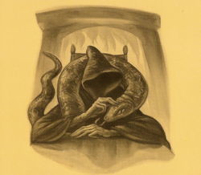
Parseltongue είναι η γλώσσα των φιδιών και εκείνων που μπορούν να συνομιλήσουν μαζί τους. Ένα άτομο που μπορεί να μιλήσει Parseltongue είναι γνωστό ως Parselmouth. Είναι μια πολύ σπάνια δεξιότητα και μπορεί να είναι κληρονομική. Σχεδόν όλα τα γνωστά Parselmouths κατάγονται από το Salazar Slytherin.
http://harrypotter.wikia.com/wiki/Parseltongue

Slide 25
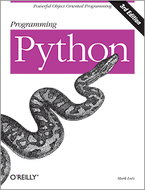
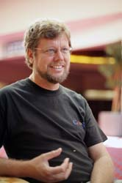

Η Python είναι η γλώσσα του διερμηνέα Python και εκείνων που μπορούν να συνομιλήσουν με αυτήν. Ένα άτομο που μπορεί να μιλήσει Python είναι γνωστό ως Pythonista. Είναι μια πολύ σπάνια δεξιότητα και μπορεί να είναι κληρονομική. Σχεδόν όλες οι γνωστές Pythonistas χρησιμοποιούν λογισμικό που αναπτύχθηκε αρχικά από Guido van Rossum.

Slide 26
Νέος Μαθητής: Σφάλματα Σύνταξης
Πρέπει να μάθουμε τη γλώσσα Python για να μπορούμε να επικοινωνούμε τις οδηγίες μας στην Python. Στην αρχή θα κάνουμε πολλά λάθη και θα μιλήσουμε ασυνάρτητα σαν μικρά παιδιά.
Όταν κάνετε ένα λάθος, ο υπολογιστής δεν σκέφτεται ότι είστε «χαριτωμένος». Λέει "σφάλμα σύνταξης" - δεδομένου ότι γνωρίζει τη γλώσσα ενώ εσείς μόλις τώρα την μαθαίνετε. Η Python φαίνεται σαν να είναι σκληρή και αναίσθητη.
Πρέπει να θυμάστε ότι είστε έξυπνοι και μπορείτε να μάθετε. Ο υπολογιστής είναι απλός και πολύ γρήγορος, αλλά δεν μπορεί να μάθει. Έτσι είναι πιο εύκολο για εσάς να μάθετε Python παρά για τον υπολογιστή να μάθει Ελληνικά...

Slide 27
Μιλώντας στην Python

Slide 28
csev$ python3
Python 3.5.1 (v3.5.1:37a07cee5969, Dec 5 2015, 21:12:44) [GCC 4.2.1 (Apple Inc. build 5666) (dot 3)] on darwinType "help", "copyright", "credits" or "license" for more information.
>>>
Μετά τι;

Slide 29
csev$ python3
Python 3.5.1 (v3.5.1:37a07cee5969, Dec 5 2015, 21:12:44) [GCC 4.2.1 (Apple Inc. build 5666) (dot 3)] on darwinType "help", "copyright", "credits" or "license" for more information.
>>> x = 1
>>> print(x)
1
>>> x = x + 1
>>> print(x)
2
>>> exit()
Αυτή είναι μια καλή δοκιμή για να βεβαιωθείτε ότι έχετε εγκαταστήσει σωστά την Python. Να σημειωθεί ότι και το quit() επίσης τερματίζει την εκτέλεση της Python.

Slide 30
Τι Λέμε;

Slide 31
Στοιχεία της Python
Λεξιλόγιο / Λέξεις – Μεταβλητές και Δεσμευμένες λέξεις (Κεφάλαιο 2)
Δομή πρότασης - έγκυρα πρότυπα σύνταξης (Κεφάλαια 3-5)
Δομή ιστορίας - κατασκευή προγράμματος για έναν σκοπό

Slide 32
όνομα = input('Εισάγετε αρχείο:')
handle = open(όνομα)
πλήθη = dict()
for γραμμή in handle:
λέξεις = γραμμή.split()
for λέξη in λέξεις:
πλήθη[λέξη] = πλήθη.get(λέξη,0) + 1
maxπλήθος = None
maxλέξη = None
for λέξη,πλήθος in πλήθη.items():
if maxπλήθος is None or πλήθος > maxπλήθος :
maxλέξη = λέξη
maxπλήθος = πλήθος
print(maxλέξη, maxπλήθος )
Μια σύντομη «ιστορία» σχετικά με το πώς να μετρήσετε τις λέξεις ενός αρχείου με την Python
python words.py
Εισάγετε αρχείο : words.txt
to 16

Slide 33
Δεσμευμένες Λέξεις
Δεν μπορείτε να χρησιμοποιήσετε δεσμευμένες λέξεις ως ονόματα μεταβλητών / αναγνωριστικών
False class return is finally
None if for lambda continue
True def from while nonlocal
and del global not with
as elif try or yield
assert else import pass
break except in raise

Slide 34
Προτάσεις ή Γραμμές
x = 2
x = x + 2
print(x)
Εντολή Εκχώρησης Τιμής
Εκχώρηση με έκφραση
Εντολή Εκτύπωσης
Μεταβλητή
Τελεστής
Σταθερά
Συνάρτηση

Slide 35
Παράγραφοι Προγράμματος

Slide 36
Python Scripts (Σενάρια)
Η διαδραστική Python είναι καλή για πειραματισμούς και προγράμματα μήκους 3-4 γραμμών.
Τα περισσότερα προγράμματα είναι πολύ μεγαλύτερα, οπότε τα πληκτρολογούμε σε ένα αρχείο και λέμε στην Python να εκτελέσει τις εντολές του αρχείου.
Κατά μία έννοια, «δίνουμε ένα σενάριο στην Python».
Ως σύμβαση, προσθέτουμε ".py" ως επίθημα στο τέλος αυτών των αρχείων για να υποδείξουμε ότι περιέχουν Python.

Slide 37
Διαδραστικά έναντι Σεναρίου
Διαδραστικά
- Πληκτρολογείτε απευθείας στην Python μία γραμμή κάθε φορά και ανταποκρίνεται.
Σενάριο
- Εισάγετε μια ακολουθία δηλώσεων (γραμμών) σε ένα αρχείο χρησιμοποιώντας έναν επεξεργαστή κειμένου και λέτε στην Python να εκτελέσει τις δηλώσεις στο αρχείο.

Slide 38
Βήματα ή Ροή Προγράμματος
Όπως μια συνταγή ή κάποιες οδηγίες εγκατάστασης, ένα πρόγραμμα είναι μια ακολουθία βημάτων που πρέπει να γίνουν με τη σειρά.
Ορισμένα βήματα είναι υπό όρους - ενδέχεται να παραλειφθούν.
Μερικές φορές ένα βήμα ή μια ομάδα βημάτων πρέπει να επαναληφθεί.
Μερικές φορές αποθηκεύουμε ένα σύνολο βημάτων που θα χρησιμοποιηθούν ξανά και ξανά, ανάλογα με τις ανάγκες σε διάφορα σημεία σε όλο το πρόγραμμα (Κεφάλαιο 4).

Slide 39
Διαδοχικά Βήματα - Δομή Ακολουθίας
x = 2
Πρόγραμμα:
x = 2
print(x)
x = x + 2
print(x)
Έξοδος:
2
4
print(x)
x = x + 2
print(x)
Όταν ένα πρόγραμμα εκτελείται, ρέει από το ένα βήμα στο επόμενο. Ως προγραμματιστές, δημιουργούμε «μονοπάτια» για να τα ακολουθήσει το πρόγραμμα.

Slide 40
Βήματα Υπό Όρους – Δομή Επιλογής
x = 5
x < 10 ?
Ναι
Πρόγραμμα:
x = 5
if x < 10:
print('Μικρότερο')
if x > 20:
print('Μεγαλύτερο')
print('Τέλος')
print('Μικρότερο')
Όχι
Έξοδος:
Μικρότερο
Τέλος
x > 20 ?
Ναι
print('Μεγαλύτερο')
Όχι
print('Τέλος')

Slide 41
Επαναλαμβανόμενα βήματα – Δομή Επανάληψης
n = 5
Όχι
n > 0 ?
Ναι
Έξοδος:
5
4
3
2
1
Εκτόξευση!
Πρόγραμμα:
n = 5
while n > 0 :
print(n)
n = n – 1
print('Εκτόξευση!')
print(n)
n = n -1
print('Εκτόξευση')
Οι βρόχοι (επαναλαμβανόμενα βήματα) έχουν μεταβλητές επανάληψης που αλλάζουν κάθε φορά που εκτελείτε ο βρόχος.

Slide 42
όνομα = input('Εισάγετε αρχείο:')
handle = open(όνομα, 'r')
πλήθη = dict()
for γραμμή in handle:
λέξεις = γραμμή.split()
for λέξη in λέξεις:
πλήθη[λέξη] = πλήθη.get(λέξη,0) + 1
maxπλήθος = None
maxλέξη = None
for λέξη,count in πλήθη.items():
if maxπλήθος is None or πλήθος > maxπλήθος:
maxλέξη = λέξη
maxπλήθος = πλήθος
print(maxλέξη, maxπλήθος)
Ακολουθία
Επανάληψη
Επιλογή

Slide 43
Μια σύντομη «ιστορία» σε Python σχετικά με το πώς να μετρήσετε τις λέξεις ενός αρχείου
Μια λέξη που χρησιμοποιείται για την ανάγνωση δεδομένων από έναν χρήστη
Μια πρόταση για τον υπολογισμό μιας από τις πολλές μετρήσεις
Μια παράγραφος σχετικά με τον τρόπο εύρεσης του μεγαλύτερου στοιχείου σε μια λίστα
όνομα = input('Εισάγετε αρχείο:')
handle = open(όνομα, 'r')
πλήθη = dict()
for γραμμή in handle:
λέξεις = γραμμή.split()
for λέξη in λέξεις:
πλήθη[λέξη] = πλήθη.get(λέξη,0) + 1
maxπλήθος = None
maxλέξη = None
for λέξη,count in πλήθη.items():
if maxπλήθος is None or πλήθος > maxπλήθος:
maxλέξη = λέξη
maxπλήθος = πλήθος
print(maxλέξη, maxπλήθος)

Slide 44
Σύνοψη
Αυτή είναι μια γρήγορη επισκόπηση του Κεφαλαίου 1
Θα ασχολούμαστε με αυτές τις έννοιες σε όλη τη έκταση του μαθήματος
Επικεντρωθείτε στη συνολική εικόνα

Slide 45
Ευχαριστίες / Συνεισφορές
Αυτές οι διαφάνειες είναι Πνευματική ιδιοκτησία 2010- Charles R. Severance (www.dr-chuck.com) του University of Michigan School of Information και είναι διαθέσιμες υπό την άδεια Creative Commons Attribution 4.0. Παρακαλώ να διατηρήσετε αυτήν την τελευταία διαφάνεια σε όλα τα αντίγραφα του εγγράφου για να συμμορφωθείτε με τις απαιτήσεις απόδοσης της άδειας. Εάν κάνετε κάποια αλλαγή, μη διστάσετε να προσθέσετε το όνομα και τον οργανισμό σας στη λίστα των συντελεστών αυτής της σελίδας καθώς αναδημοσιεύετε το υλικό.
Αρχική ανάπτυξη : Charles Severance, University of Michigan School of Information
Απόδοση στα Ελληνικά: Κιουρτίδου Δ. Κωνσταντία
… Εισαγάγετε νέους Μεταφραστές και άτομα που έχουν συνεισφέρει εδώ
Συνέχεια…

